Slide 1
Особенности технического регулирования в области пожарной безопасности
в рамках Евразийского экономического союза
Научный сотрудник научно-исследовательского центра технического регулирования ФГБУ ВНИИПО МЧС России
АКСЮТИН Павел Геннадьевич

Slide 2
СТРУКТУРА ЗАКОНОДАТЕЛЬСТВА В СФЕРЕ ОБЕСПЕЧЕНИЯ ПБ
Федеральный закон от 27 декабря 2002 года №184-ФЗ «О техническом регулировании»
-------------------------------------------------------------------------
Федеральный закон от 29 июня 2015 года №162-ФЗ «О стандартизации в Российской Федерации»
Федеральный закон от 22.07.2008 № 123-ФЗ «Технический регламент о требованиях пожарной безопасности»
Федеральный закон от 30.12.2009 № 384-ФЗ «Технический регламент о безопасности зданий и сооружений»
Федеральный закон от 21 декабря 1994 года № 69-ФЗ «О пожарной безопасности»
------------------------------------
Указ Президента
Российской Федерации
от 11 июля 2004 года № 868
Постановления и распоряжения Правительства Российской Федерации (от 22.07.2020 № 1084, от 31.08.2020 № 1325, от 10.03.2009 № 304-р)
Приказы МЧС России, зарегистрированные в Минюсте России (методики расчета величин пожарного риска)
Приказы МЧС России Об утверждении сводов правил в области пожарной безопасности
Приказ Росстандарта от 14.07.2020 № 1190 (перечень национальных стандартов и сводов правил добровольного применения)
Постановление Правительства Российской Федерации от 28.05.2021 № 815 (Перечень национальных стандартов и сводов правил обязательного применения)
Приказ Росстандарта от 02.04.2020 № 687 (Перечень национальных стандартов и сводов правил добровольного применения)
Приказы Минстроя России Об утверждении сводов правил в области строительства (СП Минстроя) – 428 шт.

Slide 3
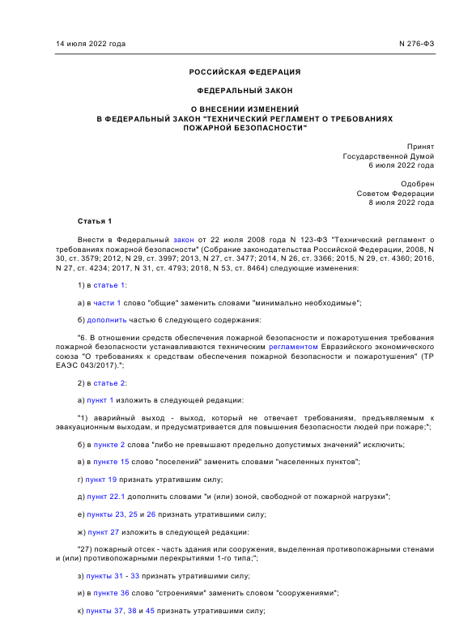
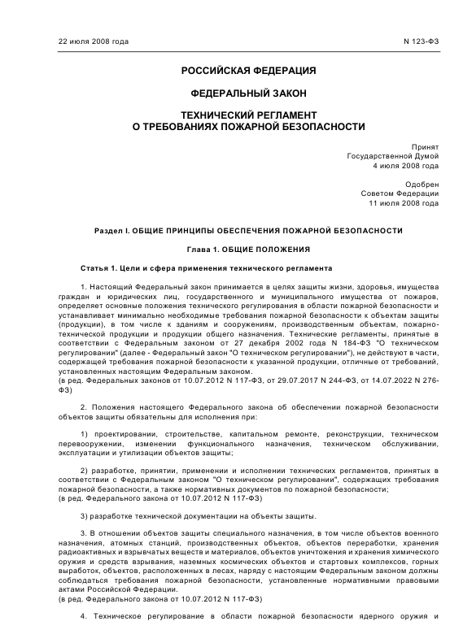
РАСШИРЕНИЕ УСЛОВИЙ СООТЕВЕТСВИЯ ОБЪЕКТА ЗАЩИТЫ
ТРЕБОВАНИЯМ ПБ (СТАТЬЯ 6 «ТЕХНИЧЕСКОГО РЕГЛАМЕНТА О ТРЕБОВАНИЯХ ПБ»)
ВЫПОНЕНЫ ТРЕБОВАНИЯ ТЕХНИЧЕСКОГО РЕГЛАМЕНТА О ТРЕБОВАНИЯХ ПОЖАРНОЙ БЕЗОПАСНОСТИ
пожарный риск не превышает допустимых значений
выполнены требования пожарной безопасности, содержащиеся в нормативных документах по пожарной безопасности
выполнены требования пожарной безопасности, содержащиеся в специальных технических условиях
выполнены требования пожарной безопасности, содержащиеся в стандарте организации
результаты исследований, расчетов и (или) испытаний подтверждают обеспечение пожарной безопасности

Slide 4
СПЕЦИАЛЬНЫЕ ТЕХНИЧЕСКИЕ УСЛОВИЯ
СПЕЦИАЛЬНЫЕ ТЕХНИЧЕСКИЕ УСЛОВИЯ
Для зданий, сооружений, для которых отсутствуют нормативные требования пожарной безопасности
Содержат комплекс необходимых инженерно-технических и организационных мероприятий по обеспечению пожарной безопасности
Отражают специфику обеспечения пожарной безопасности объекта защиты
Порядок согласования СТУ изложен в приказе МЧС России от 28.11.2011 № 710

Slide 5
СТАНДАРТ ОРГАНИЗАЦИИ (ОСНОВНЫЕ ПОЛОЖЕНИЯ)
СТАНДАРТ ОРГАНИЗАЦИИ
Документ по стандартизации, утвержденный для совершенствования производства и обеспечения качества продукции, выполнения работ, оказания услуг
Может быть зарегистрирован Федеральном информационном фонде стандартов на добровольной основе.
Порядок регистрации - приказ Росстандарта от 30.04.2021 № 651
Может быть зарегистрирован в качестве нормативного документа по пожарной безопасности. Порядок регистрации – приказ МЧС России от 16 .03.2007 № 140
Общие положения о разработке и применении изложены в ГОСТ Р 1.4-2004

Slide 6
РАЗРАБОТКА СВОДОВ ПРАВИЛ И ИЗМЕНЕНИЙ К НИМ
Изменение № 1 СП 1.13130.2020 «Системы противопожарной защиты. Эвакуационные пути и выходы»;
Изменение № 1 СП 2.13130.2020 «Системы противопожарной защиты. Обеспечение огнестойкости объектов защиты»;
Изменение № 4 СП 4.13130.2013 «Системы противопожарной защиты. Ограничение распространения пожара на объектах защиты. Требования к объемно-планировочным и конструктивным решениям»;
Изменение № 3 СП 7.13130.2013 «Отопление, вентиляция и кондиционирование. Требования пожарной безопасности»;
Изменение № 2 СП 155.13130.2014 «Склады нефти и нефтепродуктов. Требования пожарной безопасности»;
Изменение № 2 СП 156.13130.2014 «Станции автомобильные заправочные. Требования пожарной безопасности»;
Изменение № 1 СП 326.1311500.2017 «Объекты малотоннажного производства и потребления сжиженного природного газа. Требования пожарной безопасности»;
Изменение № 1 СП 364.1311500.2018 «Здания и сооружения для обслуживания автомобилей. Требования пожарной безопасности»;
Изменение № 1 СП 485.1311500.2020 «Системы противопожарной защиты. Установки пожаротушения автоматические. Нормы и правила проектирования»;
СП «Пункты экипировки железнодорожного транспорта, работающего на сжиженном природном газе. Требования пожарной безопасности»;
СП «Бункеровка водного транспорта сжиженным природным газом. Требования пожарной безопасности»;
СП «Системы предотвращения пожара. Системы с использованием пригодной для дыхания гипоксической атмосферы. Нормы и правила проектирования».

Slide 7
ТЕХНИЧЕСКИЙ РЕГЛАМЕНТ ЕАЭС 043/2017
​​​​​​​​​​​​​Перечень продукции с кодами ТН ВЭД ЕАЭС Решение Коллегии ЕЭК от 08.10.2019 № 170
​​​​​Перечни стандартов к техническому регламенту Решение Коллегии ЕЭК от 19.11.2019 № 200
ТР ЕАЭС 043/2017
(принят Решением Совета Евразийской экономической комиссии от 23.06.2017 № 40)
​​​​​​​Изменения в Перечни стандартов к ТР Решение Коллегии ЕЭК от 29.11.2021 № 163
устанавливает обязательные для применения и исполнения на территориях государств-членов ЕАЭС требования к средствам обеспечения пожарной безопасности и пожаротушения
​​​​​​​​​​​Программа разработки межгосударственных стандартов Решение Коллегии ЕЭК от 21.05.2019 № 81
Типовые схемы оценки соответствия Решение Совета ЕЭК от 18.04.2018 № 44

Slide 8
РАЗРАБОТКА ГОСТ В ПОДДЕРЖКУ ТР ЕАЭС 043/2017
Запланирована разработка 102 ГОСТ
Российская Федерация 84 ГОСТ
Республика Беларусь 15 ГОСТ
16 ГОСТ разработаны 100 %
Республика Казахстан 4 ГОСТ
4 ГОСТ разработаны 100 %
1 ГОСТ разработка отменена
83 ГОСТ разработаны
ТК 274

Slide 9
СТАНДАРТЫ, ПРИНЯТЫЕ МГС
1. ГОСТ 34350-2017 «Техника пожарная. Основные пожарные автомобили. Общие технические требования. Методы испытаний»;
2. ГОСТ 34508-2019 «Техника пожарная. Установки порошкового пожаротушения автоматические. Модули. Общие технические требования. Методы испытаний»;
3. ГОСТ 34634-2020 «Порошки огнетушащие специального назначения. Классификация. Общие технические требования. Методы испытаний»;
4. ГОСТ 34635-2020 «Техника пожарная. Генераторы огнетушащего аэрозоля. Общие технические требования. Методы испытаний»;
5. ГОСТ 34698-2020 «Техника пожарная. Извещатели пожарные. Общие технические требования и методы испытаний»;
6. ГОСТ 34699-2020 «Технические средства оповещения и управления эвакуацией пожарные. Общие технические требования и методы испытаний»;
7. ГОСТ 34700-2020 «Источники бесперебойного электропитания технических средств пожарной автоматики. Общие технические требования и методы испытаний»;
8. ГОСТ 34701-2020 «Системы передачи извещений о пожаре. Общие технические требования. Методы испытаний»;
9. ГОСТ 34705-2020 «Техника пожарная. Лестницы ручные пожарные. Общие технические требования. Методы испытаний»;
10. ГОСТ 34720-2021 «Клапаны противопожарные вентиляционных систем. Метод испытания на огнестойкость»;

Slide 10
СТАНДАРТЫ, ПРИНЯТЫЕ МГС (ПРОДОЛЖЕНИЕ)
16. ГОСТ 11101-2021 «Техника пожарная. Стволы пожарные воздушно-пенные. Общие технические требования. Методы испытаний»;
17. ГОСТ 34778-2021 «Техника пожарная. Стволы пожарные лафетные. Общие технические требования. Методы испытаний»;
18. ГОСТ 9923-2021 «Техника пожарная. Стволы пожарные ручные. Общие технические требования. Методы испытаний»;
19. ГОСТ 34779-2021 «Техника пожарная. Рукава пожарные напорные. Общие технические требования. Методы испытаний»;
20. ГОСТ 34247.4-2022 «Конструкции строительные. Светопрозрачные ограждающие конструкции и заполнения проемов. Метод испытаний на огнестойкость».
11. ГОСТ 30694-2021 «Каски пожарные. Общие технические требования. Методы испытаний»;
12. ГОСТ 34734-2021 «Средства индивидуальной защиты ног пожарного. Общие технические требования. Методы испытаний»;
13. ГОСТ 34727-2021 «Техника пожарная. Автоподъемники пожарные. Общие технические требования. Методы испытаний»;
14. ГОСТ 34728-2021 «Техника пожарная. Автопеноподъемники пожарные. Общие технические условия. Методы испытаний»;
15. ГОСТ 34729-2021 «Техника пожарная. Автолестницы пожарные. Требования безопасности. Методы испытаний»;

Slide 11
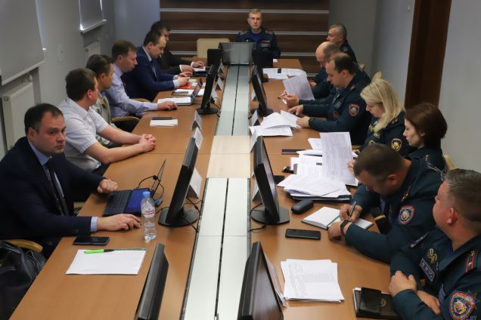
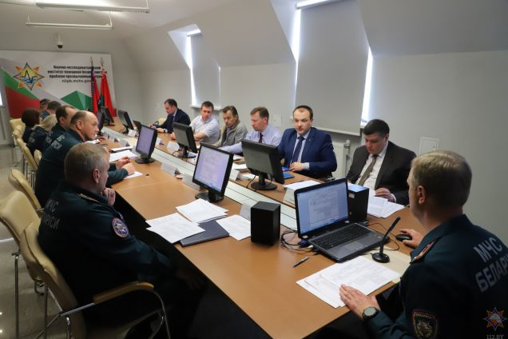
УРЕГУЛИРОВАНИЕ РАЗНОГЛАСИЙ ПО ПРОЕКТАМ ГОСТ
Снятие разногласий по проектам стандартов
Проведение заочных обсуждений (по переписке)
Проведение совещаний в режиме ВКС
Очные встречи

Slide 12
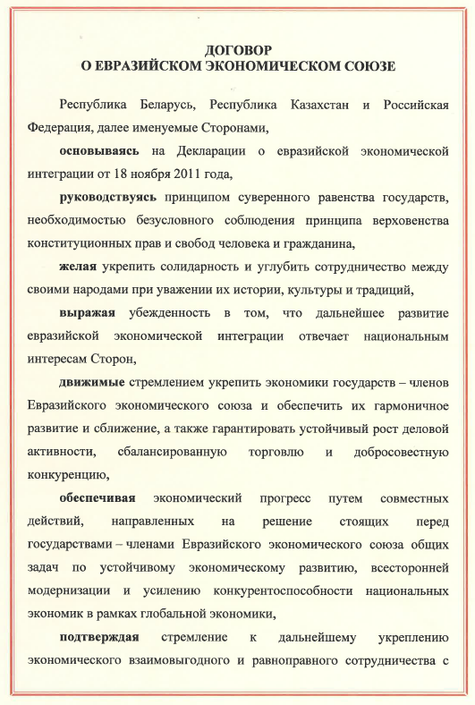
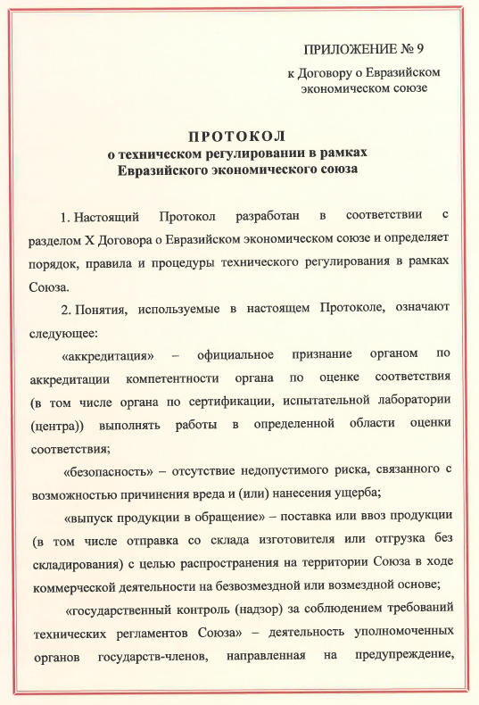
ТЕХНИЧЕСКИЕ РЕШЕНИЯ
Договор о Евразийском экономическом союзе
Приложение № 9
Протокол о техническом регулировании
Пункт 4
Неприменение стандартов, включенных в перечень, не может рассматриваться как несоблюдение требований технического регламента ЕАЭС.
В случае неприменения стандартов, включенных в перечень, оценка соответствия осуществляется на основе анализа рисков.

Slide 13
ТЕХНИЧЕСКИЕ РЕШЕНИЯ
Технический регламент ЕАЭС 043/2017
Пункт 98.
При проведении сертификации средств обеспечения пожарной безопасности и пожаротушения заявитель предоставляет органу по сертификации комплект документов, подтверждающий соответствие средств обеспечения пожарной безопасности и пожаротушения требованиям ТР, который включает в себя … описание технических решений, подтверждающих выполнение требований ТР, обоснованных анализом риска, связанного с возможностью причинения вреда и (или) нанесения ущерба (если стандарты, в результате применения которых на добровольной основе обеспечивается соблюдение требований ТР, отсутствуют или не применялись).
Пункт 112.
При декларировании соответствия средства обеспечения пожарной безопасности и пожаротушения изготовитель, продавец формирует и анализирует документы, подтверждающие соответствие средств обеспечения пожарной безопасности и пожаротушения требованиям ТР, в том числе … описание технических решений, подтверждающих выполнение требований ТР, обоснованных анализом риска, связанного с возможностью причинения вреда и (или) нанесения ущерба (если стандарты, в результате применения которых на добровольной основе обеспечивается соблюдение требований ТР, отсутствуют или не применялись)

Slide 14
ТЕХНИЧЕСКИЕ РЕШЕНИЯ (ОСНОВНЫЕ ПОЛОЖЕНИЯ)
ТЕХНИЧЕСКИЕ РЕШЕНИЯ, ПРИМЕНЯЕМЫЕ ДЛЯ ПОДТВЕРЖДЕНИЯ СООТВЕТСВИЯ ПРОДУКЦИИ ТРЕБОВАНИЯМ ТР ЕАЭС 043/2017
подтверждают выполнение требований ТР и обоснованы анализом риска, связанного с возможностью причинения вреда или нанесения ущерба
применяются при подтверждении соответствия продукции в случае, если документы по стандартизации, в результате применения которых обеспечиваются требования ТР, отсутствуют или не применялись
разрабатываются непосредственно заявителем, обращающимся за получением сертификата соответствия
в ряде случав сокращают временные и финансовые затраты и заявителя, и органа по сертификации

Slide 15
СИСТЕМА ДОБРОВОЛЬНОЙ СЕРТИФИКАЦИИ МЧС РОССИИ
Цели СДС ПБ МЧС России
Участники
СДС ПБ МЧС России
удостоверение соответствия систем противопожарной защиты установленным требованиям ПБ путем проведения проверки их работоспособности
ФГБУ ВНИИПО МЧС России –центральный орган Системы
содействие приобретателям, в том числе потребителям, в компетентном выборе исполнителя работ и услуг в области ПБ
органы по сертификации и испытательные лаборатории – юридические лица и ИП, допущенные к выполнению работ в Системе центральным органом
повышение конкурентоспособности работ и услуг, выполняемых при проверке работоспособности объектов сертификации Системы

Slide 16
СИСТЕМА ДОБРОВОЛЬНОЙ СЕРТИФИКАЦИИ СРЕДСТВ ПРОТИВОПОЖАРНОЙ ЗАЩИТЫ
ГОСТ Р 59636-2021 «Установки пожаротушения автоматические. Руководство по проектированию, монтажу, техническому обслуживанию и ремонту. Методы испытаний на работоспособность»
ГОСТ Р 59637-2021 «Средства противопожарной защиты зданий и сооружений. Средства огнезащиты. Методы контроля качества огнезащитных работ при монтаже (нанесении), техническом обслуживании и ремонте»
ГОСТ Р 59638-2021 «Системы пожарной сигнализации. Руководство по проектированию, монтажу, техническому обслуживанию и ремонту. Методы испытаний на работоспособность»
ГОСТ Р 59639-2021 «Системы оповещения и управления эвакуацией людей при пожаре. Руководство по проектированию, монтажу, техническому обслуживанию и ремонту. Методы испытаний на работоспособность»

Slide 17
СИСТЕМА ДОБРОВОЛЬНОЙ СЕРТИФИКАЦИИ СРЕДСТВ ПРОТИВОПОЖАРНОЙ ЗАЩИТЫ
ГОСТ Р 59640-2021 «Средства противопожарной защиты зданий и сооружений. Противопожарные занавесы. Руководство по проектированию, монтажу, техническому обслуживанию и ремонту. Методы испытаний на работоспособность»
ГОСТ Р 59642-2021 «Средства противопожарной защиты зданий и сооружений. Заполнение проемов в противопожарных преградах. Общие требования к монтажу, техническому обслуживанию и ремонту. Методы контроля»
ГОСТ Р 59643-2021 «Внутреннее противопожарное водоснабжение. Руководство по проектированию, монтажу, техническому обслуживанию и ремонту. Методы испытаний на работоспособность»
ГОСТ Р 59641-2021 «Средства противопожарной защиты зданий и сооружений. Средства первичные пожаротушения. Руководство по размещению, техническому обслуживанию и ремонту. Методы испытаний на работоспособность»

Slide 18
Особенности технического регулирования в области пожарной безопасности
в рамках Евразийского экономического союза
Научный сотрудник научно-исследовательского центра технического регулирования ФГБУ ВНИИПО МЧС России
АКСЮТИН Павел Геннадьевич

